Slide 1
SID$19

Slide 2
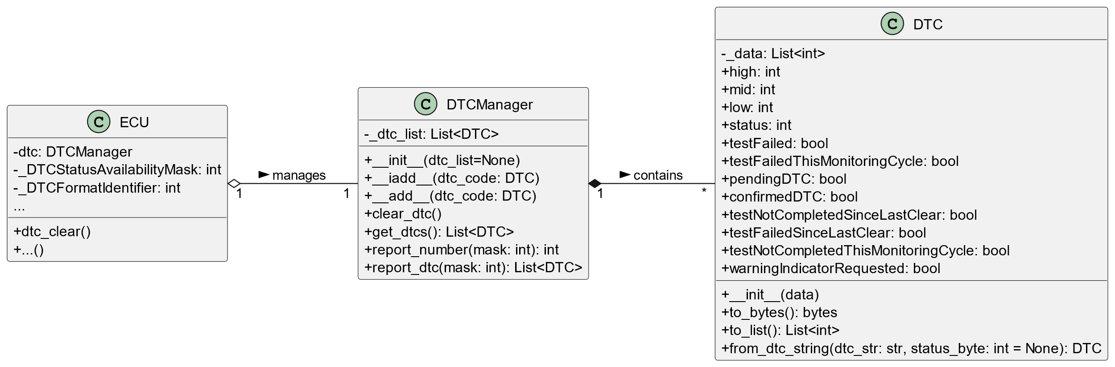
ECUのDTCモジュールの実装
説明：
① ECUはDTCManagerを統合
② DTCManagerは複数のDTCオブジェクトを管理
③ DTCは最小単位で、コードと状態を含む。
④ ECUはCANメッセージを通じてやり取りを行い、
リクエストを処理する際にDTCManager内のDTCデータを照会または操作
⑤dtc_clear()、clear_dtc()はSID$14に対応
⑥report_number()、report_dtcはSID$19に対応
⑦get_dtcs()はdtc_listを読む
⑧DTCにDTCを操作するメソッドを用意

Slide 3
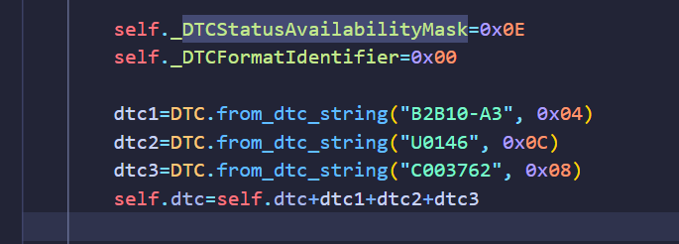
ECUのDTCモジュールの実装
今回は一応ECUコードの中に、
3つの異なる形式のDTCを入って(“B2B10-A3”, “U0146”, “C003762”)、
Statusは”0x04、0x0C、0x08”とする。
また、指示通りにDTCのDTCStatusAvailabilityMaskとDTCFormatIdentifierを設定

Slide 4
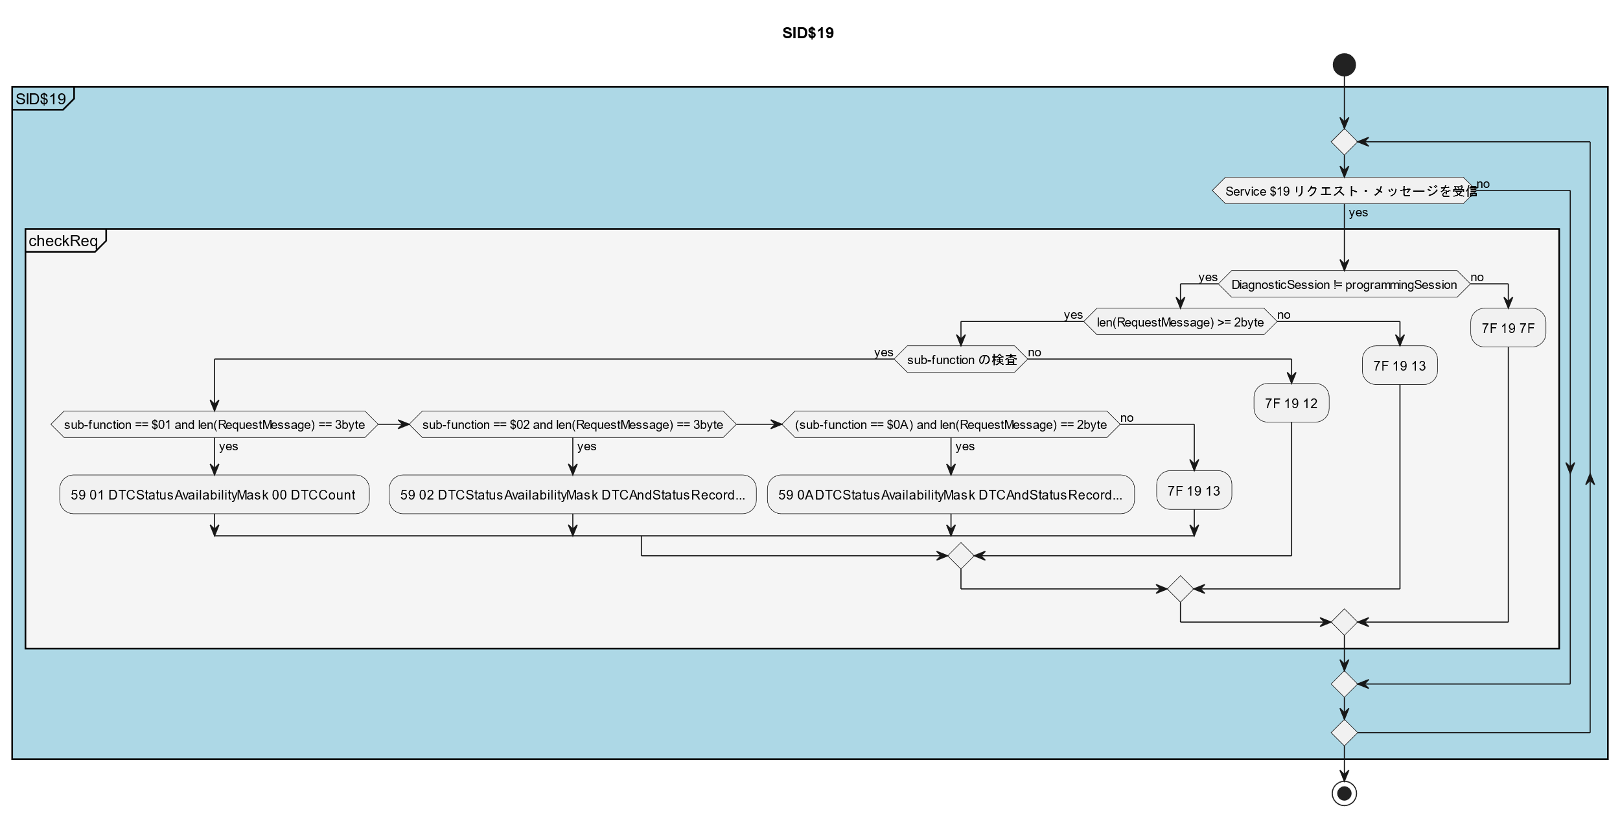
SID$19のフローチャート
[1]
[2]
[3]
[4]
[5]
[6]
[7]

Slide 5
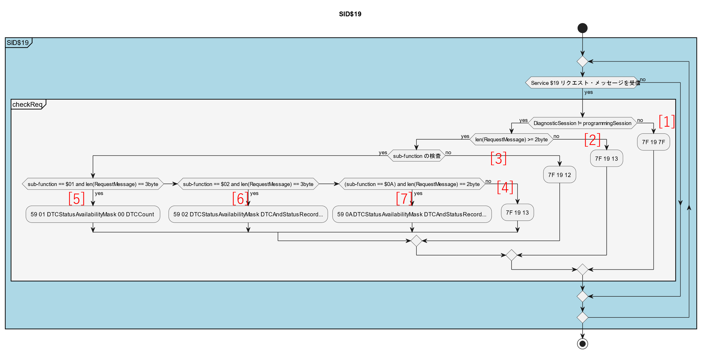
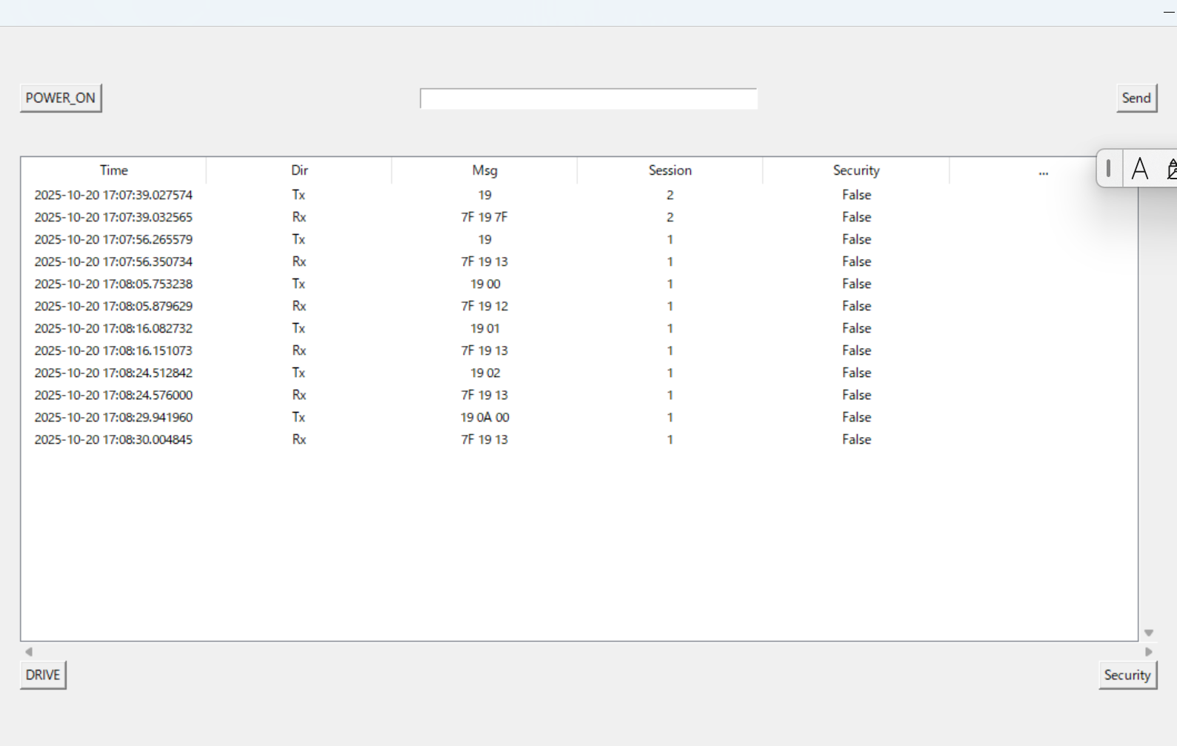
SID$19の実装
SID$19に対応するネガレスは[1]~[4]で確認
[1]Sessionが02、”7F 19 7F”を返送
[3]sub-functionをサポートしない、
”7F 19 12”を返送
[2]2byte未満、”7F 19 13”を返送
[4]メッセージの長さが正しくない、
”7F 19 13”を返送
*programmingSessionへ遷移する機能はまだ実装しないため、
debug consoleによってセッションを調整する

Slide 6
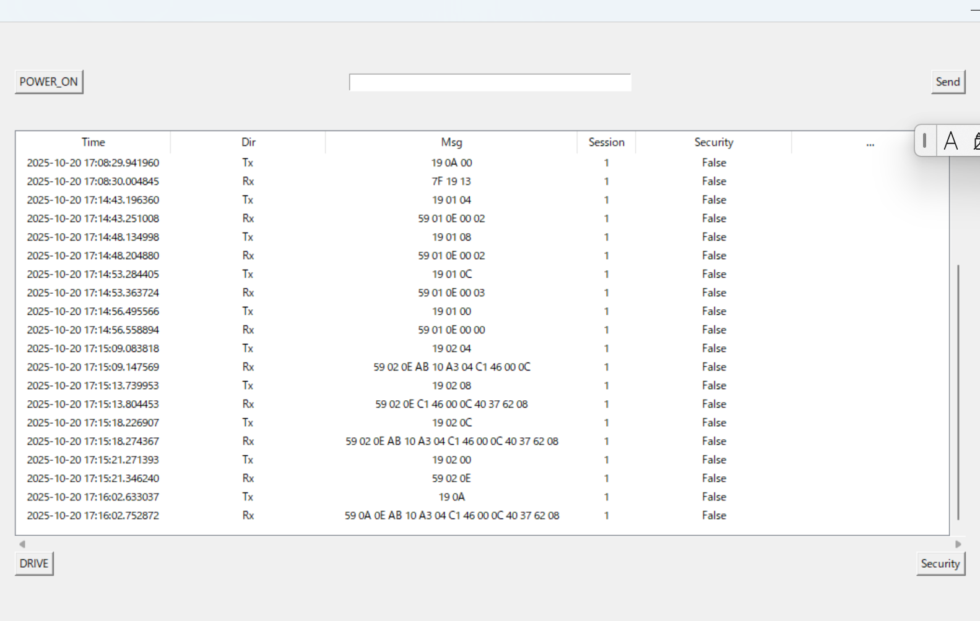
SID$19の実装
SID$19に対応するポジティブ・レスポンス・メッセージは[5]~[7]で確認
[5]”04”maskに対応するDTCの数(00 02)を返送
[5]”08”maskに対応するDTCの数(00 02)を返送
[5]”0C”maskに対応するDTCの数(00 03)を返送
[6]”04”maskに対応するDTCを返送
[5]該当する DTC がない、”59 01 0E 00 00”を返送
[6]”08”maskに対応するDTCを返送
[6] ”0C”maskに対応するDTCを返送
[6]該当する DTC がない、
”59 01 0E”を返送
[7]すべてのDTCを返送

Slide 7
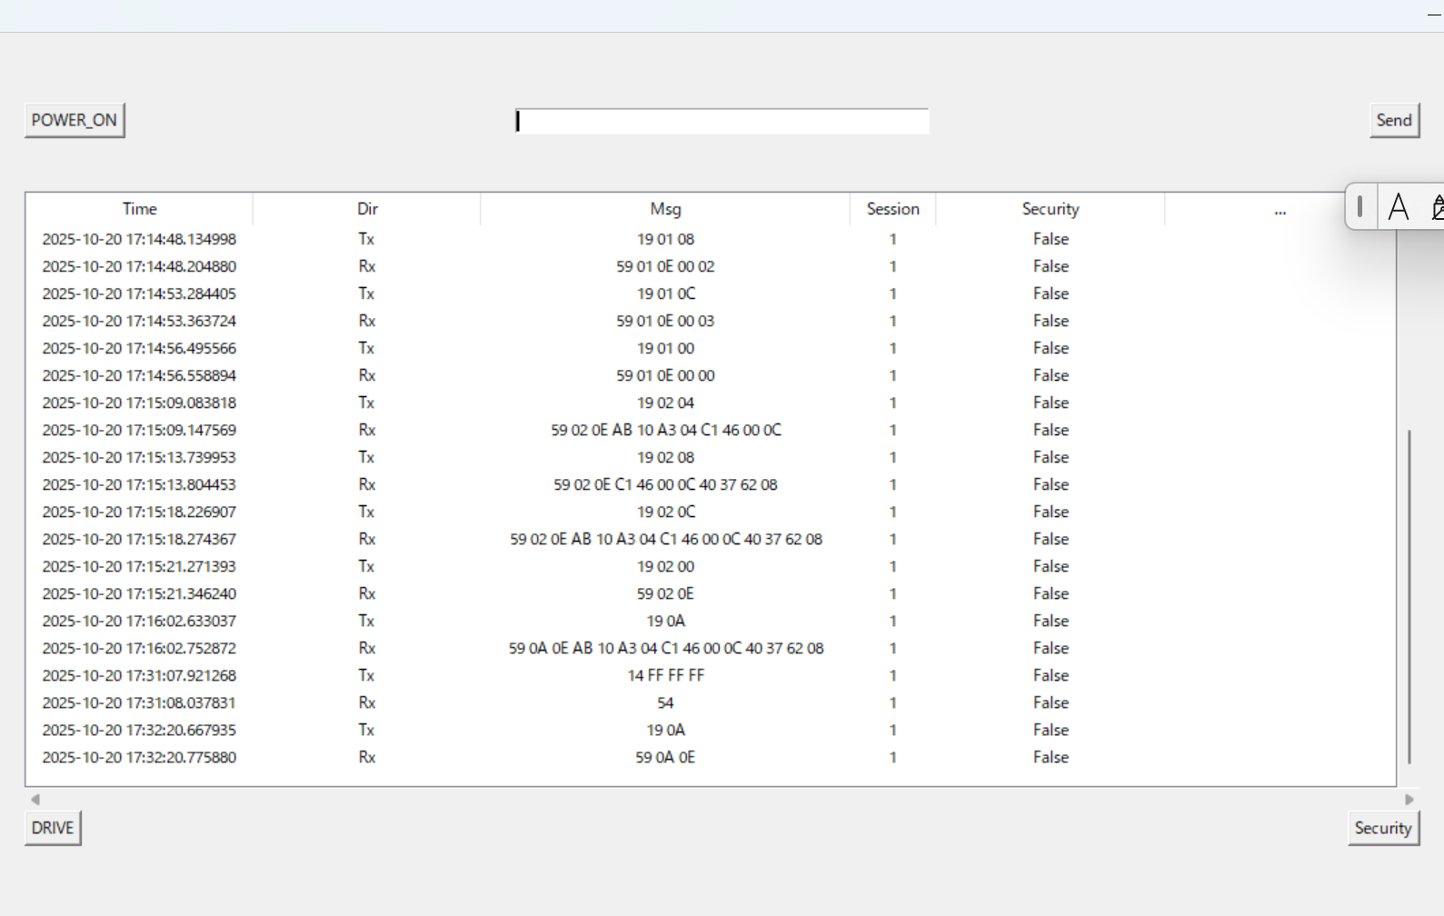
SID$14の確認
確認手順：
[1] “14 ff ff ff”を発送し、“54”を返送(DTCクリア)
[2] “19 0A”を発送し、 “59 02 0E”を返送（すべてのDTCがクリアされた）
[1]”14 FF FF FF”を発送し、
”54”を返送
[2] “19 0A”を発送し、 “59 02 0E”を返送

